Slide 1
Cover Page Header
Cover Page Header
阿菲金安装验收标准
2. 系统布线
@阿菲金技术部

Slide 2
阿菲金安装验收标准——2. 系统布线
2.1 奶厅动力电缆是否采用国标电缆（多芯铜线）
动力电缆要求使用RVV电缆（全称铜芯聚氯乙烯绝缘聚氯乙烯护套软电线），俗称软护套线，是护套线的一种。
标准
RVV执行标准GB/T5023.5-2008
额定电压为2271EC52（300/300V）2271EC53（300/500V）
聚氯乙烯护套
聚氯乙烯绝缘
导体为多芯退火裸铜绞合
正常工作温度不超过70℃
产品通过CCC认证
Notes:
General content slide:
1 header (fonts: small caps)
Text –
Level 1 bullet – blue
Level 2 bullet – grey, do not decrease font in level 2 bullet

Slide 3
阿菲金安装验收标准——2. 系统布线
2.2 所有动力电缆必须进过线槽、线管
利用线槽、线管进行布线是保护线缆，规范布线的最有效方式。
标准
线槽、线缆的材质可以采用不锈钢，铝材，PVC等，不建议采用镀锌材质线槽。
在采用大线槽布线时，建议采用金属开孔线槽。透光透气，同时方便束线。
尽量避免户外走线，避免雷击。
奶厅内线缆必须远离牛只，防止机械损伤。
布线要规范整洁，使用扎带和线卡将线槽内线路规划整齐美观。
线缆进出线槽处必须使用专用接头或有效保护，防止割伤线缆。
Notes:
General content slide:
1 header (fonts: small caps)
Text –
Level 1 bullet – blue
Level 2 bullet – grey, do not decrease font in level 2 bullet

Slide 4
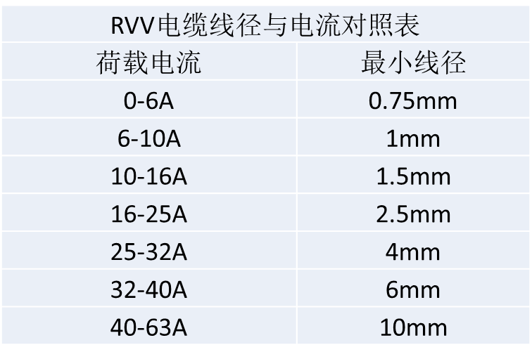
阿菲金安装验收标准——2. 系统布线
2.3奶厅动力电缆线径符合要求
电缆线径必须根据负载设备的功率进行合理配置，并留有一定冗余。否则容易发生过载，造成线路及设备故障。并容易引发火灾、触电等安全事故。
Notes:
General content slide:
1 header (fonts: small caps)
Text –
Level 1 bullet – blue
Level 2 bullet – grey, do not decrease font in level 2 bullet

Slide 5
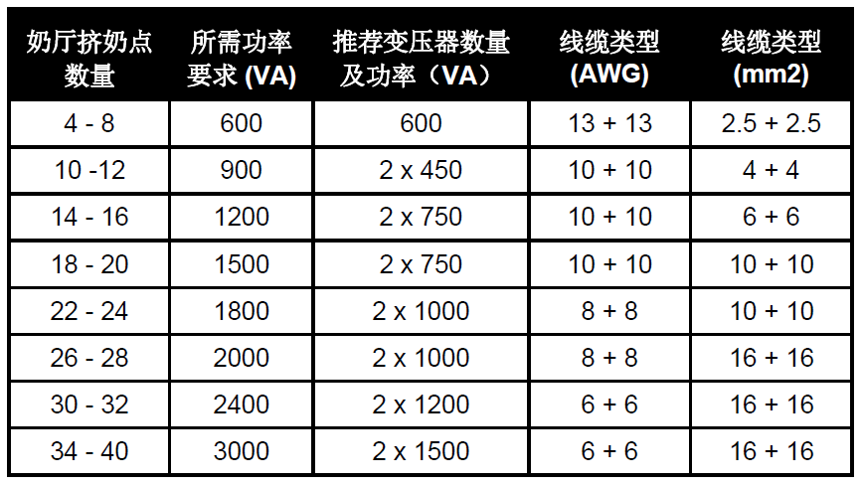
阿菲金安装验收标准——2. 系统布线
2.3 奶厅动力电缆线径符合要求
MPC面板供电主电缆按照下述表格进行线径配置。
Notes:
General content slide:
1 header (fonts: small caps)
Text –
Level 1 bullet – blue
Level 2 bullet – grey, do not decrease font in level 2 bullet

Slide 6
阿菲金安装验收标准——2. 系统布线
2.4 电源动力线是否与通讯线路分开
阿菲金各种数据通讯线必须与可能造成干扰的动力线保持一定距离。
通讯线直线布线长度小于3000mm时，通讯线缆距离动力电缆（220V及以上）至少300mm以上。
Notes:
General content slide:
1 header (fonts: small caps)
Text –
Level 1 bullet – blue
Level 2 bullet – grey, do not decrease font in level 2 bullet

Slide 7
阿菲金安装验收标准——2. 系统布线
2.4 电源动力线是否与通讯线路分开
阿菲金各种数据通讯线必须与可能造成干扰的动力线保持一定距离。
通讯线直线布线长度大于3000mm时，通讯线缆距离动力电缆（220V及以上）至少1500mm以上。
Notes:
General content slide:
1 header (fonts: small caps)
Text –
Level 1 bullet – blue
Level 2 bullet – grey, do not decrease font in level 2 bullet

Slide 8
阿菲金安装验收标准——2. 系统布线
2.4 电源动力线是否与通讯线路分开
阿菲金各种数据通讯线必须与可能造成干扰的动力线保持一定距离。
USB数据处理器距离日光灯、LED灯1500mm以上。
USB数据处理器距离电器元件（接触器，空开保险丝等）1500mm以上。
Notes:
General content slide:
1 header (fonts: small caps)
Text –
Level 1 bullet – blue
Level 2 bullet – grey, do not decrease font in level 2 bullet

Slide 9
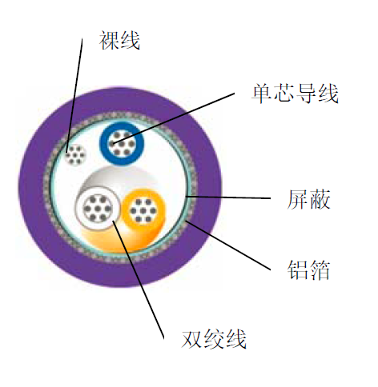
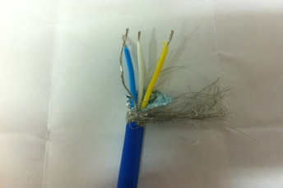
阿菲金安装验收标准——2. 系统布线
2.5 挤奶点通讯线和电脑到奶厅的通讯线是否采用阿菲金原装通讯线
为保证设备通讯，挤奶点到电脑的通讯线必须采用阿菲金原装通讯线。
T型通讯线：4097323-75，4097323-115
主通讯线：4097324。
Notes:
General content slide:
1 header (fonts: small caps)
Text –
Level 1 bullet – blue
Level 2 bullet – grey, do not decrease font in level 2 bullet

Slide 10
阿菲金安装验收标准——2. 系统布线
2.6 所有原装通讯电缆加长接线时需要报备
不经阿菲金技术人员确认，私自更换，延长数据通讯线可能会对数据传输造成严重影响。
原则上，阿菲金设备的数据通讯线是禁止连接延长的。连接两个设备点之间数据通讯线应该是一根完整的，无接头的数据线。
私自延长连接数据线，由于存在线路接点，会改变数据线的电阻，屏蔽层和线路结构。可能对数据传输造成影响。
特殊情况必须对数据线进行连接延长时，必须与阿菲金技术人员进行沟通。得到批准后，按照阿菲金技术要求进行连接。
Notes:
General content slide:
1 header (fonts: small caps)
Text –
Level 1 bullet – blue
Level 2 bullet – grey, do not decrease font in level 2 bullet

Slide 11
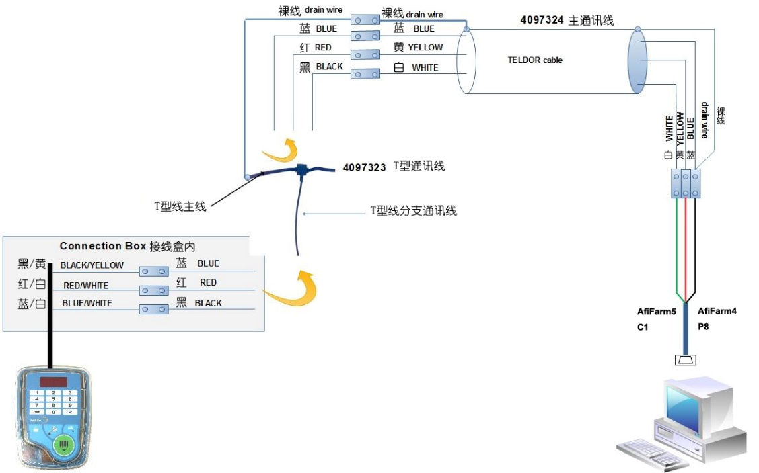
阿菲金安装验收标准——2. 系统布线
2.7 通讯电缆不允许接地
错误的接地可能会影响阿菲金设备的数据通讯。
依下图所示，所有通讯线只进行点对点连接，不要将通讯线的任何线芯（屏蔽层，单芯线，裸线）进行接地。
Notes:
General content slide:
1 header (fonts: small caps)
Text –
Level 1 bullet – blue
Level 2 bullet – grey, do not decrease font in level 2 bullet

Slide 12
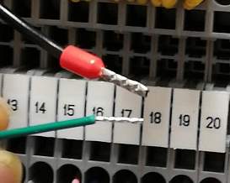
阿菲金安装验收标准——2. 系统布线
2.8 所有接线点配备冷压接头或涮锡
为保护线芯，方便接线，避免短路，所有接线点必须进行冷压接头会涮锡处理。
如图所示。
Notes:
General content slide:
1 header (fonts: small caps)
Text –
Level 1 bullet – blue
Level 2 bullet – grey, do not decrease font in level 2 bullet

Slide 13
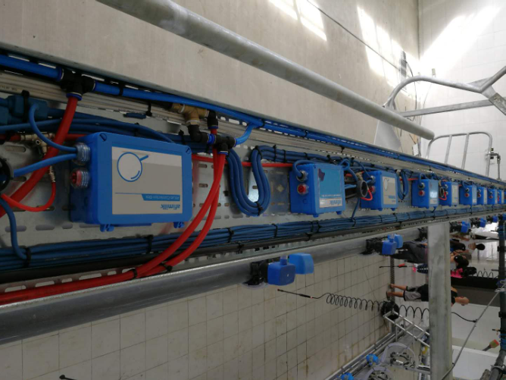
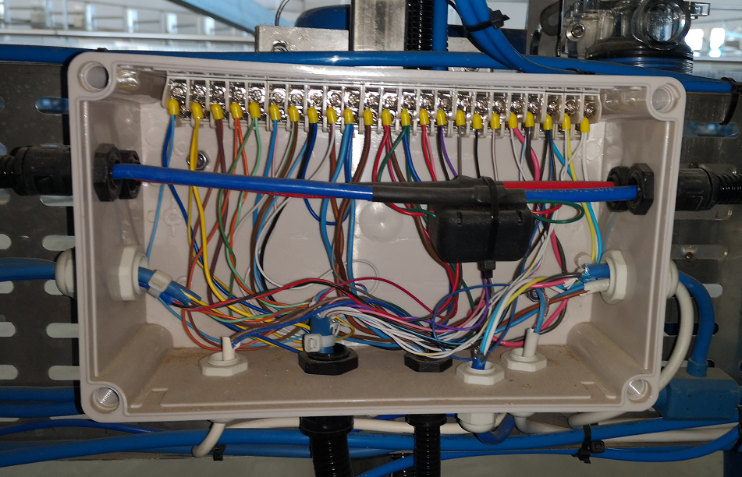
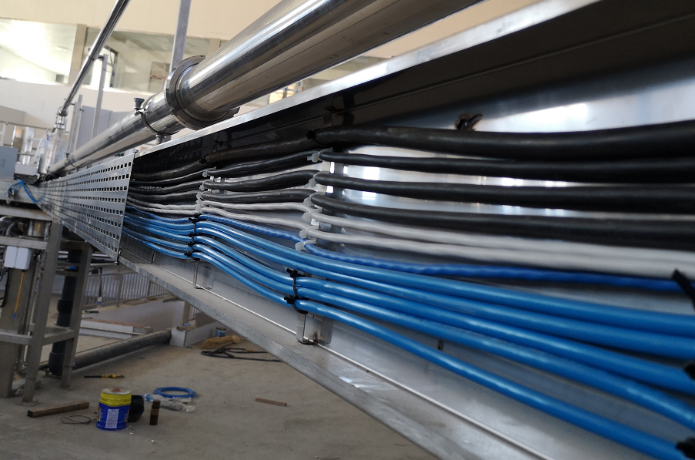
阿菲金安装验收标准——2. 系统布线
2.9 线槽内各类电缆规范布局，横平竖直
使布线美观，并避免线路混乱。方便查找，维修。
规范美观的布线不仅方便以后的维修工作，同时也是证明设备供应商及其技术人员对安装工作的认真程度和工作态度的直接体现。
Notes:
General content slide:
1 header (fonts: small caps)
Text –
Level 1 bullet – blue
Level 2 bullet – grey, do not decrease font in level 2 bullet

Slide 14
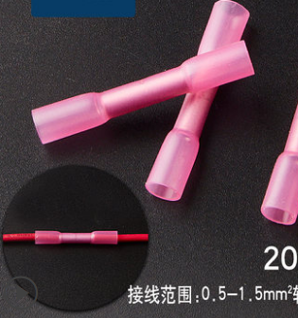
阿菲金安装验收标准——2. 系统布线
2.10 续线方式（焊接+热缩管绝缘保护）
电源线缆续线时必须采用规范的连接方式：焊接+热缩管绝缘。
单一线路连接（延长）时必须使用防水接线端子+热缩管处理。
禁止直接缠接+胶布绝缘。
Notes:
General content slide:
1 header (fonts: small caps)
Text –
Level 1 bullet – blue
Level 2 bullet – grey, do not decrease font in level 2 bullet

Slide 15
阿菲金安装验收标准——2. 系统布线
2.11 同一设备电缆进行单独的捆绑
使布线美观，并避免线路混乱。方便查找，维修。
便于区分查找，方便维修。
Notes:
General content slide:
1 header (fonts: small caps)
Text –
Level 1 bullet – blue
Level 2 bullet – grey, do not decrease font in level 2 bullet

Slide 16
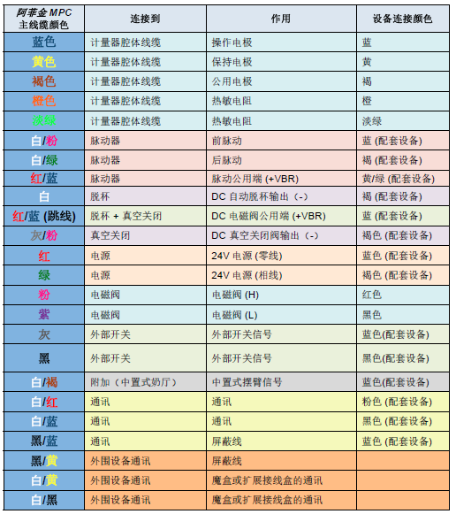
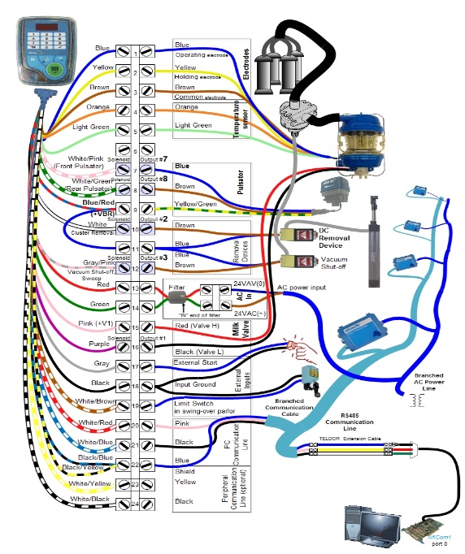
阿菲金安装验收标准——2. 系统布线
2.12 同一设备电缆进行线号或名称标记
使布线美观，并避免线路混乱。方便查找，维修
线号标记和说明是安装和维修工作正确的根本依据。
Notes:
General content slide:
1 header (fonts: small caps)
Text –
Level 1 bullet – blue
Level 2 bullet – grey, do not decrease font in level 2 bullet

Slide 17
阿菲金安装验收标准——2. 系统布线
2.13 所有MPC 信号线必须接入接线端子
使布线美观，并避免线路混乱。方便查找，维修。
端子排应放置于防水盒中。
所有线缆都要接入端子排固定（即使无对应端接线）。
Notes:
General content slide:
1 header (fonts: small caps)
Text –
Level 1 bullet – blue
Level 2 bullet – grey, do not decrease font in level 2 bullet

Slide 18
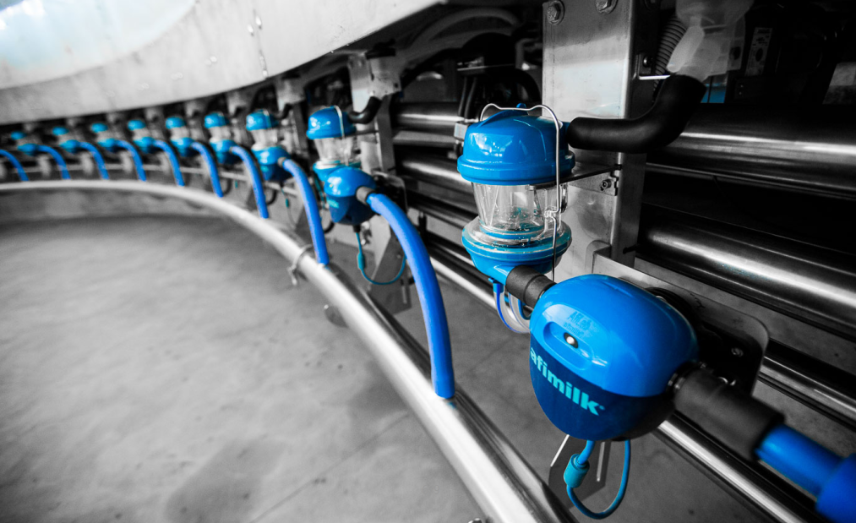
Thanks!
阿菲金微信公众号

